Slide 1
Câmera Aberta
MBA - Trabalho Final

Slide 2
INtrodução
O trabalho consiste em apresentar uma solução completa de engenharia de dados usando as ferramentas que aprendemos no curso e acessando como fonte de dados a A API do OlhoVivo da SPTrans.
O grupo optou por montar uma estrutura de dados direcionada à gestão de eficiência operacional.
Para isso, fizemos uma exploração incial dos dados coletados e montamos uma arquitetura que comtemplou os dados necessários para fazermos uma apresentação das informações.

Slide 3


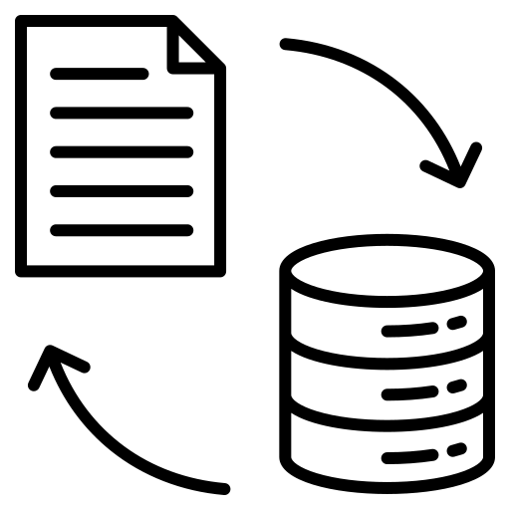









Arquitetura da solução
RAW BUSINESS
TRUSTED
By candydesign, Edwinp99, unicomlabs, FREEPIK, HAJICON, Md Tanvirul Haque (https://www.flaticon.com/ )

Slide 4

PROPOSTA
Centraliza a configuração da solução em um único arquivo de configuração, controla o start e stop dos serviços, integra a solução como um todo usando recursos em comum
Usado para fazer o processamento de dados, traz os dados via API do Olho Vivo, gravação desses dados raw no Minio e levando os dados tratados para o ClickHouse. Usa o Jypiter Notebook como IDE.
Repositório de objetos, usado como datalake para os dados raw
Banco de dados para processar queries analíticas, usado para consumo pelo Metabase.
Apresenta os dados visualmente, mostra um dashboard com algumas informações gerenciais

Slide 5
Catálogo de Metadados

Slide 6
Documentação da aplicação
Usamos o README.md do GitHub para documentar todo o repositório e explicações de uso dos recursos lá disponibilizados.
Pode ser consultado em: https://github.com/ftfarias/fia-trabalho

Slide 7
Apresentação
Ingestão, Processamento, Entrega e Código Fonte

Slide 8
Dúvidas ?
Felipe Farias
Lilian Silva
Patrícia Campos

